Slide 1
Control de Asistencia Estudiantil Mediante Dispositivos Tecnológicos
Presentado a:
Édison Mosquera
Presentado por:
Natalia Agudelo Valdés
Juan David Hoyos Ramírez

Slide 2
Participantes en el proyecto
Organizaciones:
COTECNOVA.
Grupo (Natalia Agudelo, Juan David, Arvey Barahona).

Slide 3
Introducción
La asistencia estudiantil siempre ha sido uno de los mayores problemas en las diferentes instituciones llegando a ser incontrolable. Actualmente se han inventado varios mecanismos de control para esta, mejorando así el control de la misma mediante dispositivos tecnológicos, esto ha hecho un gran auge en cuanto a las renovaciones de como se venía tomando anteriormente, dando así un impacto positivo.

Slide 4
Descripcion del sistema actual
En la corporación de Estudios Tecnológicos del Norte del Valle, fundada en 1971, el docente lleva un control de asistencia estudiantil de forma tradicional (documentos impresos como listas de chequeo, llamado de forma oral, entre otros); el uso de este mecanismo puede ser poco eficaz a la hora de realizar registro estudiantil a grupos numerosos, ya que gasta demasiado tiempo en el llamado a lista; terminada la clase, el docente debe dejar un reporte de los estudiantes que no asistieron a la misma.

Slide 5
Objetivos
Datos estudiantiles y docentes
Control de estudiantes y docentes
Datos clases, horario, administrador, aulas, materias, carreras.

Slide 6
Requisitos de información
Permitir la recolección de datos de las siguientes entidades:
Estudiante, Horario, Tipo de usuario, Clase, Administrador, Aula, Materia, Docente, Docente x Clase, Carrera.

Slide 7
Requisitos funcionales
Validación
Descripción
Agregar Usuarios
Asignación (identificadores únicos)
Administración (varios administradores)
Horarios (consultar horarios)
Envió Automatizado
Aulas (CRUD)
Materias (CRUD)
Carrera (CRUD)

Slide 8
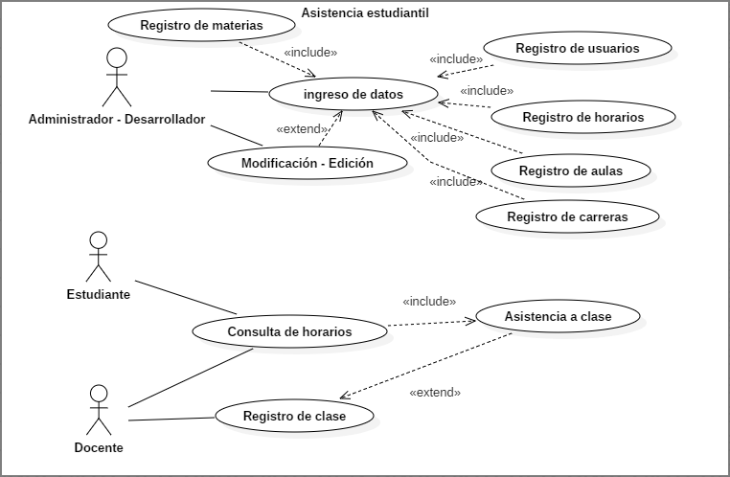
Diagramas de caso de uso

Slide 9
Definición de actores
Desarrollador / Administrador
Docente
Estudiante

Slide 10
Casos de uso del sistema

Slide 11
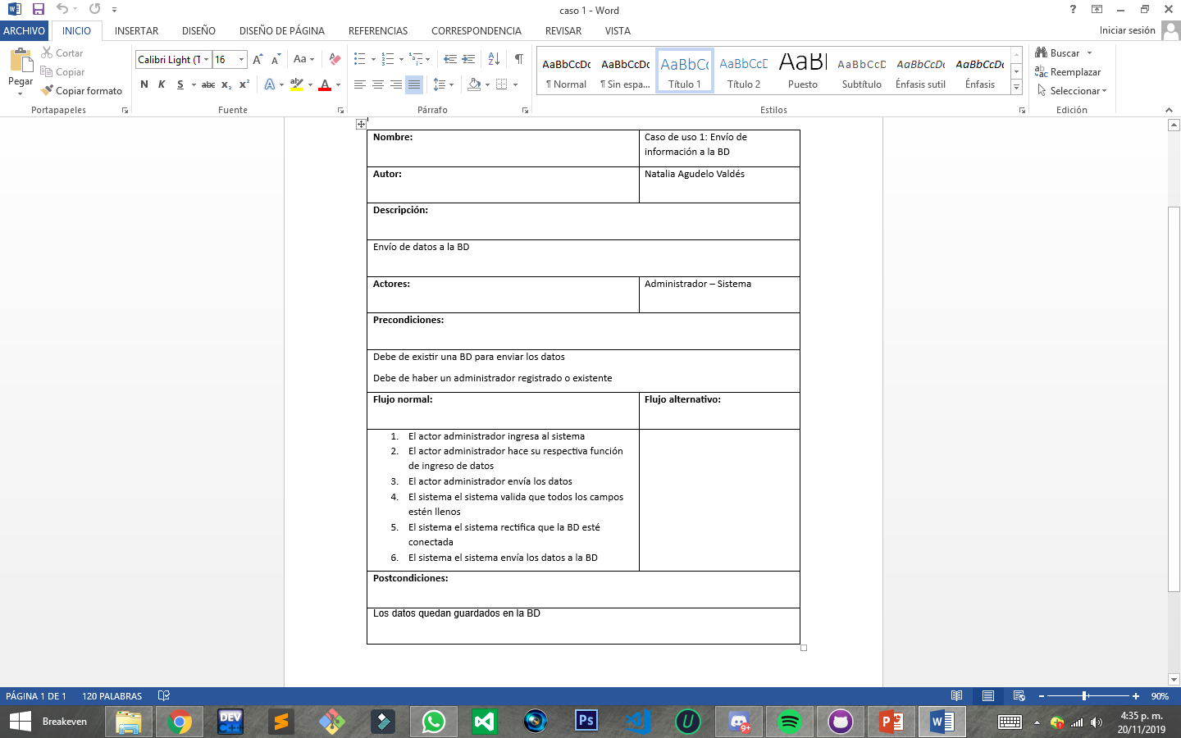

Slide 12
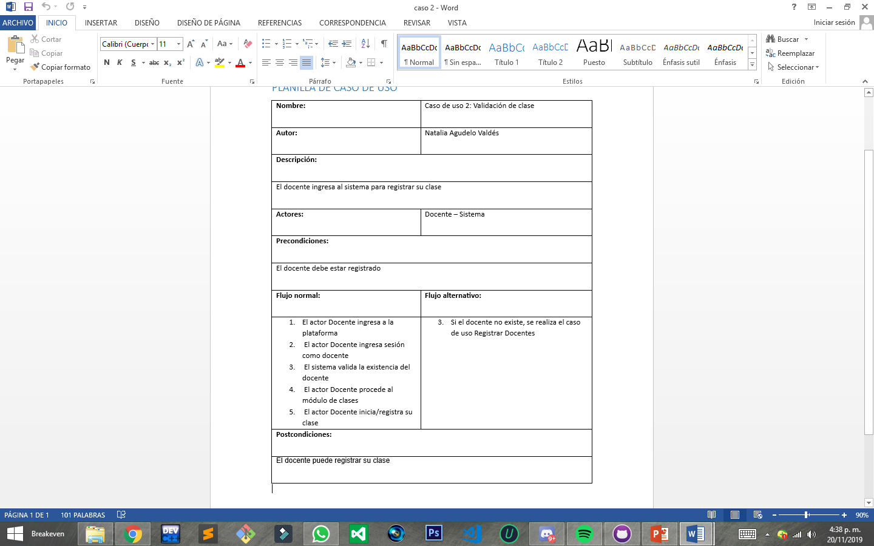

Slide 13
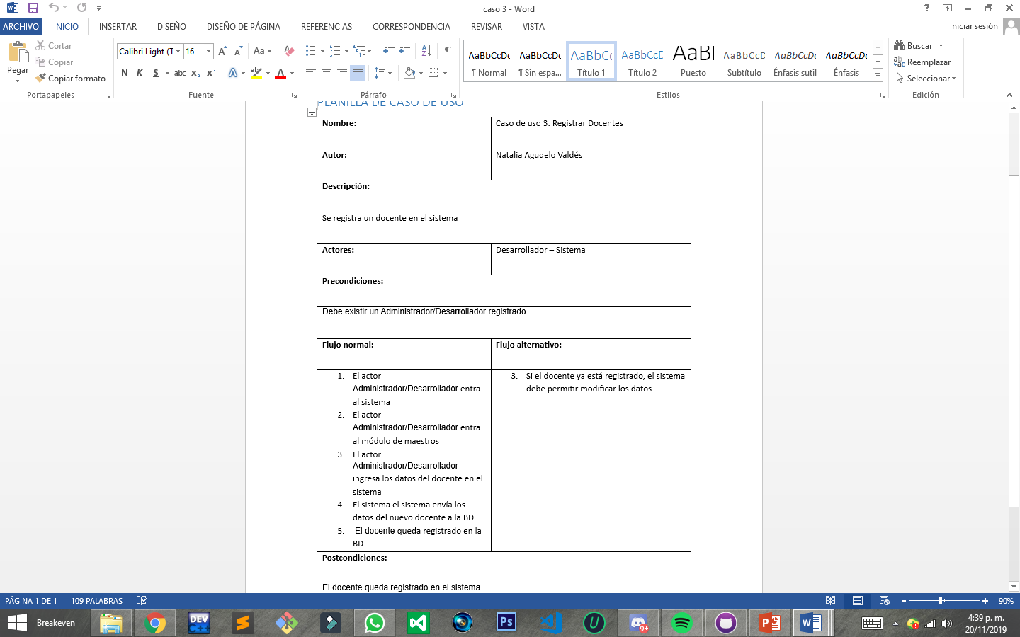

Slide 14
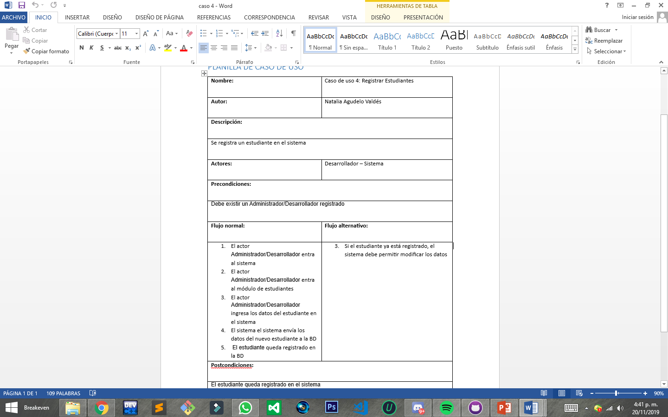

Slide 15
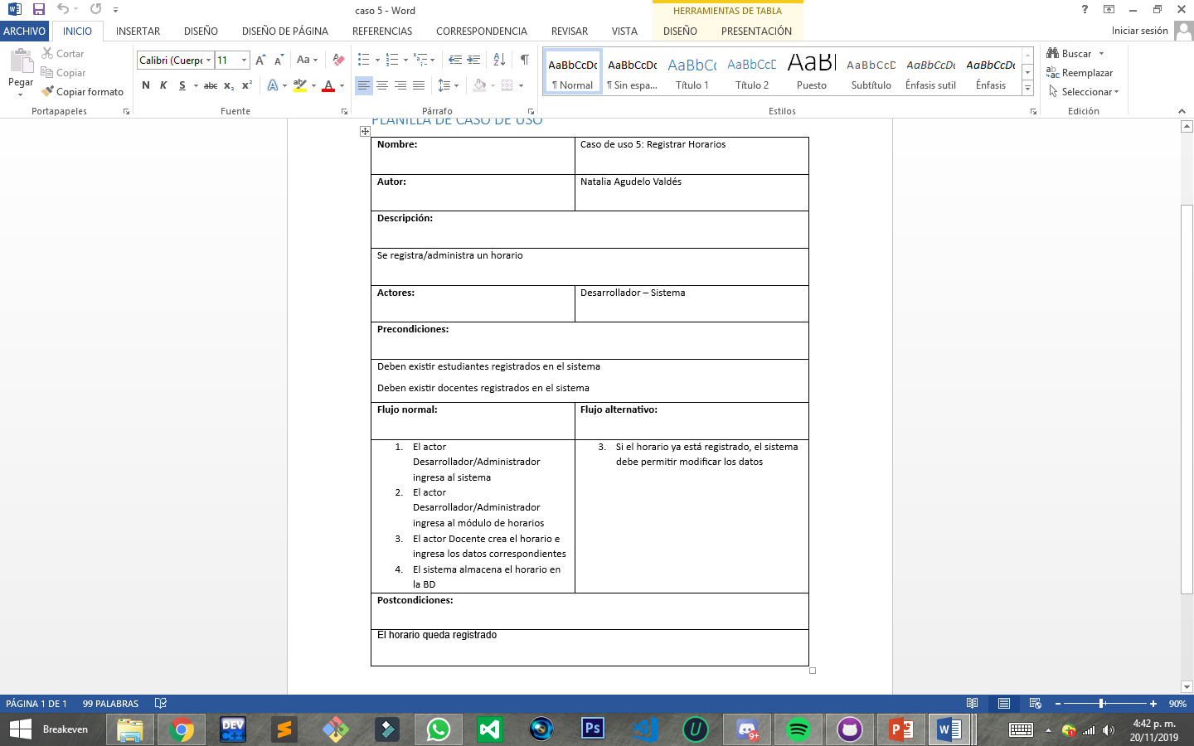

Slide 16
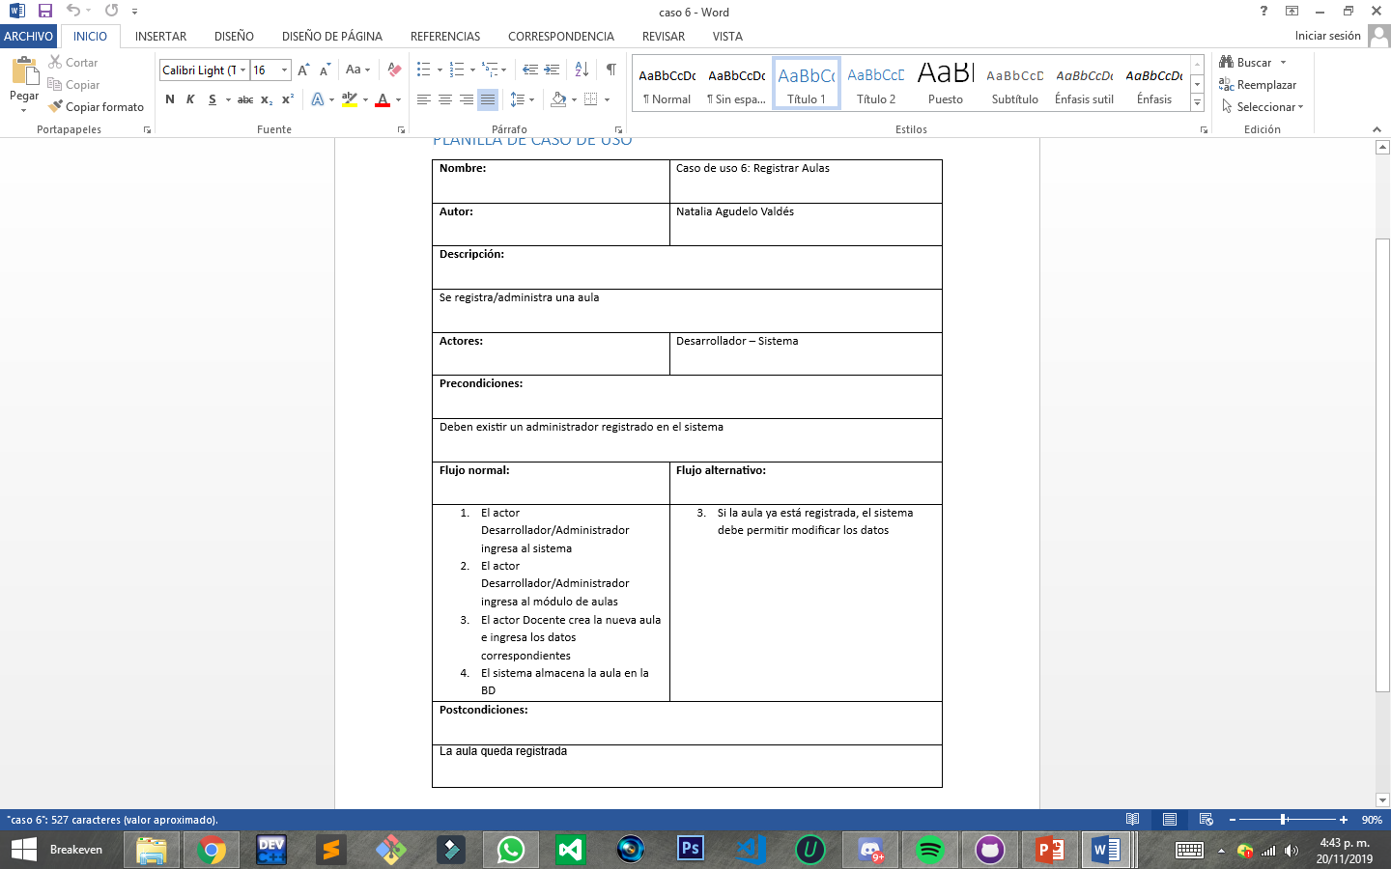

Slide 17
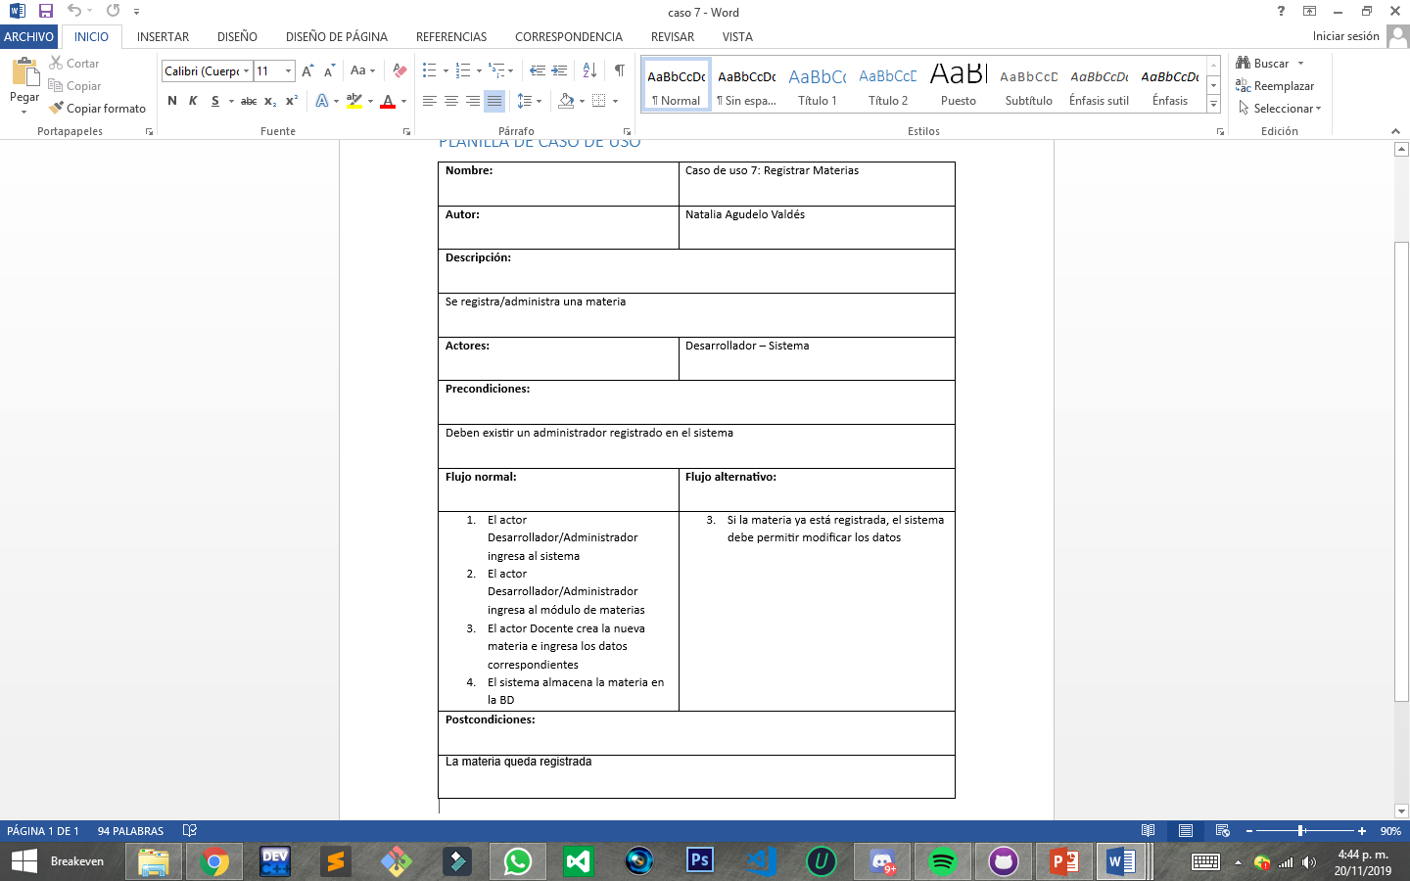

Slide 18


Slide 19
Historias de Usuarios

Slide 20
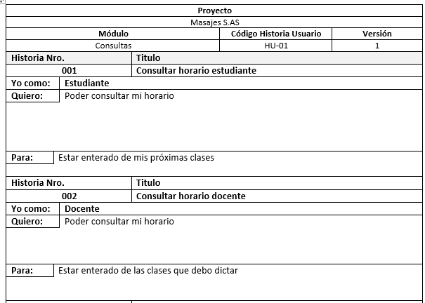

Slide 21
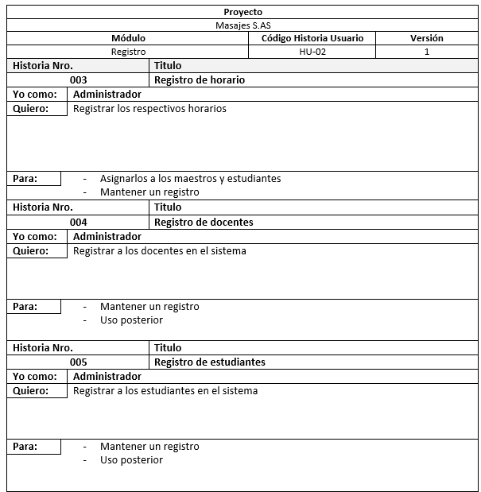

Slide 22
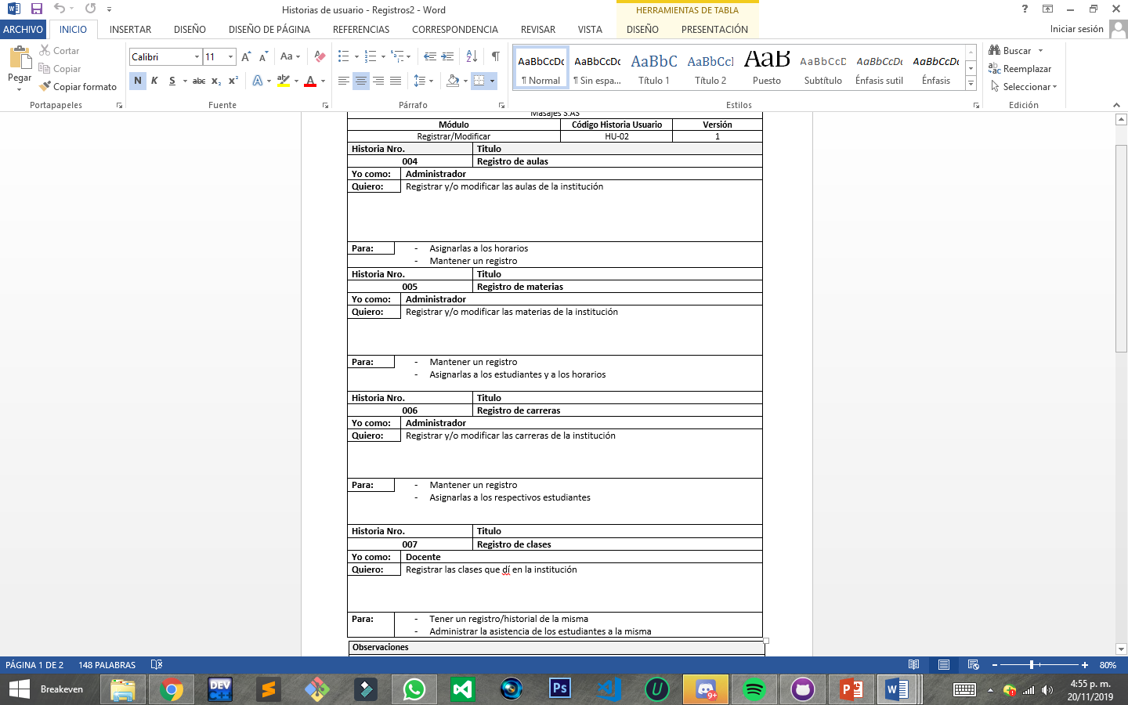

Slide 23
Requisitos no funcionales
Procesamiento de datos
Respaldos
Modificación de la base de datos
Advertencias
Comunicación (servidores web y la aplicación)

Slide 24
Técnicas de licitación
Las técnicas de licitación que se utilizaron fueron las siguientes:
Tormenta de ideas
Es una técnica de reuniones en grupo cuyo objetivo es la generación de ideas en un ambiente libre de críticas o juicios. Como técnica de recopilación de información de requisitos, esta técnica de licitación se utilizó a la hora de desarrollar los casos de uso y cuando se puso en discusión el tema a desarrollar.
Joint Application Development
El JAD se basa en organizar reuniones integradas por miembros del equipo de desarrollo y miembros de la organización para la que se va a desarrollar el sistema software, esta técnica se puso en práctica en las reuniones que se tuvieron con los diferentes profesores de la Universidad para determinar los diferentes objetivos a desarrollar.

Slide 25
Técnicas de licitación
Estudio de documentación
El estudio de documentación consiste en realizar una lectura en profundidad basada en documentos sobre el dominio del problema del sistema a desarrollar, la técnica de licitación se usó a la hora de buscar documentación relevante para el proyecto.

Slide 26
Diagrama de Clase

Slide 27
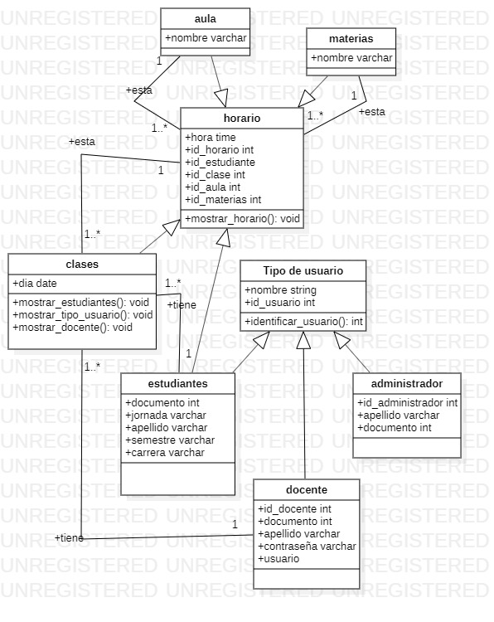

Slide 28
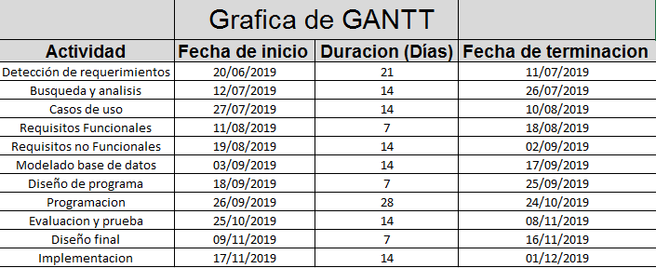
Diagrama de Gantt

Slide 29
Actividades primordiales
Detección de requerimientos del sistema
Elaboración de los requisitos funcionales
Modelado de la base de datos
Diseño del sistema a implementar
Programación
Prototipo final

Slide 30
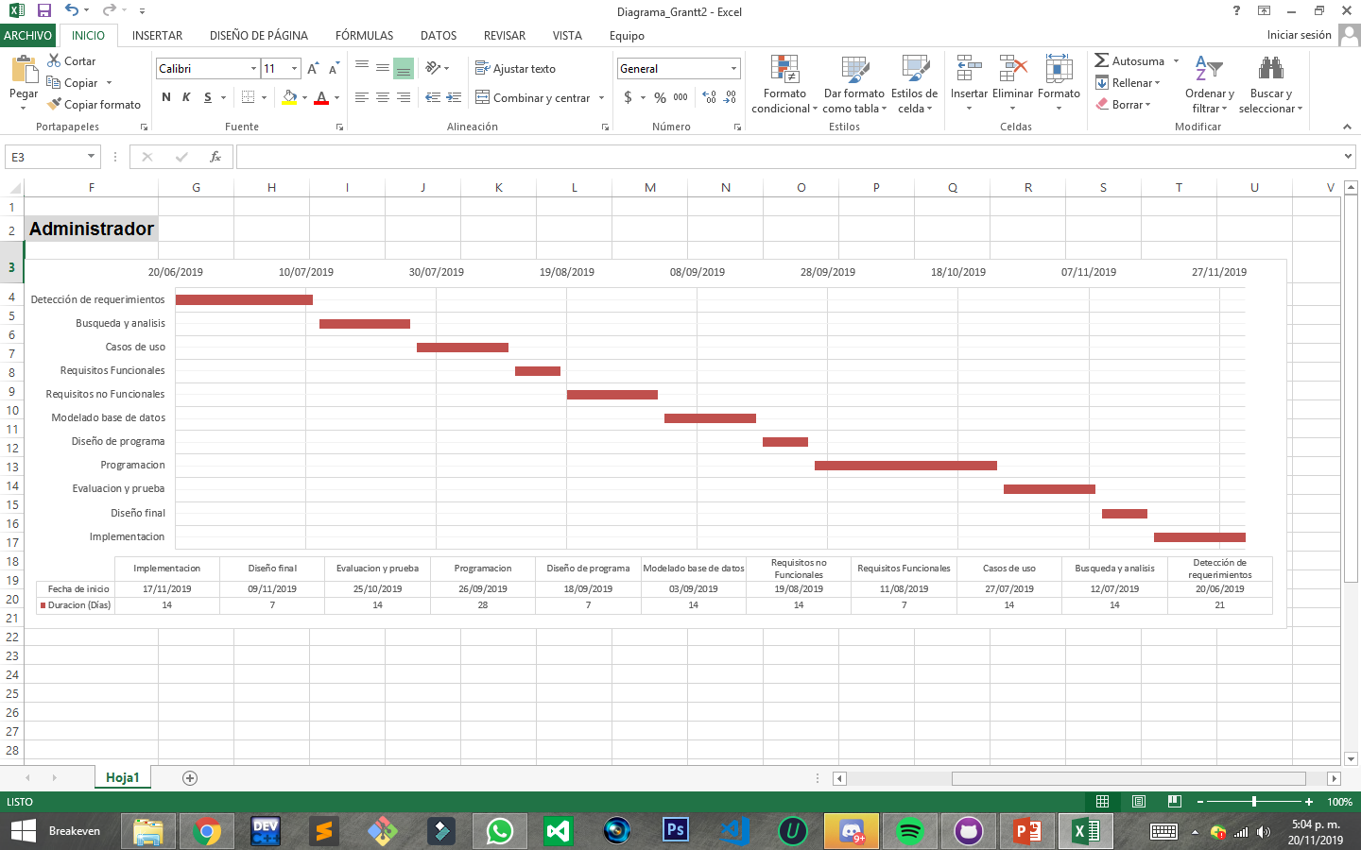
Diagrama de Clase

Slide 31
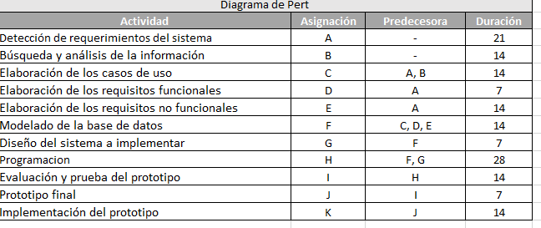
Diagrama de Pert

Slide 32
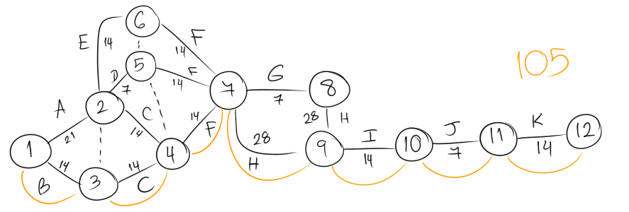
Ruta critica y estimación

Slide 33
Muchas Gracias

